Slide 1

Република Србија
Радна група за повезивање НОКС-а са ЕОК-ом
Повезивање Националног оквира квалификација Републике Србије са Европским оквиром квалификација за целоживотно учење и Оквиром квалификација Европског простора високог образовања
Извештај о повезивању НОКС-а са ЕОК-ом – “State of play”
„НОК као инструмент за транспарентност и повезивање света рада и света образовања”
Београд, Сава Центар, 6. децембар 2019. године

Slide 2
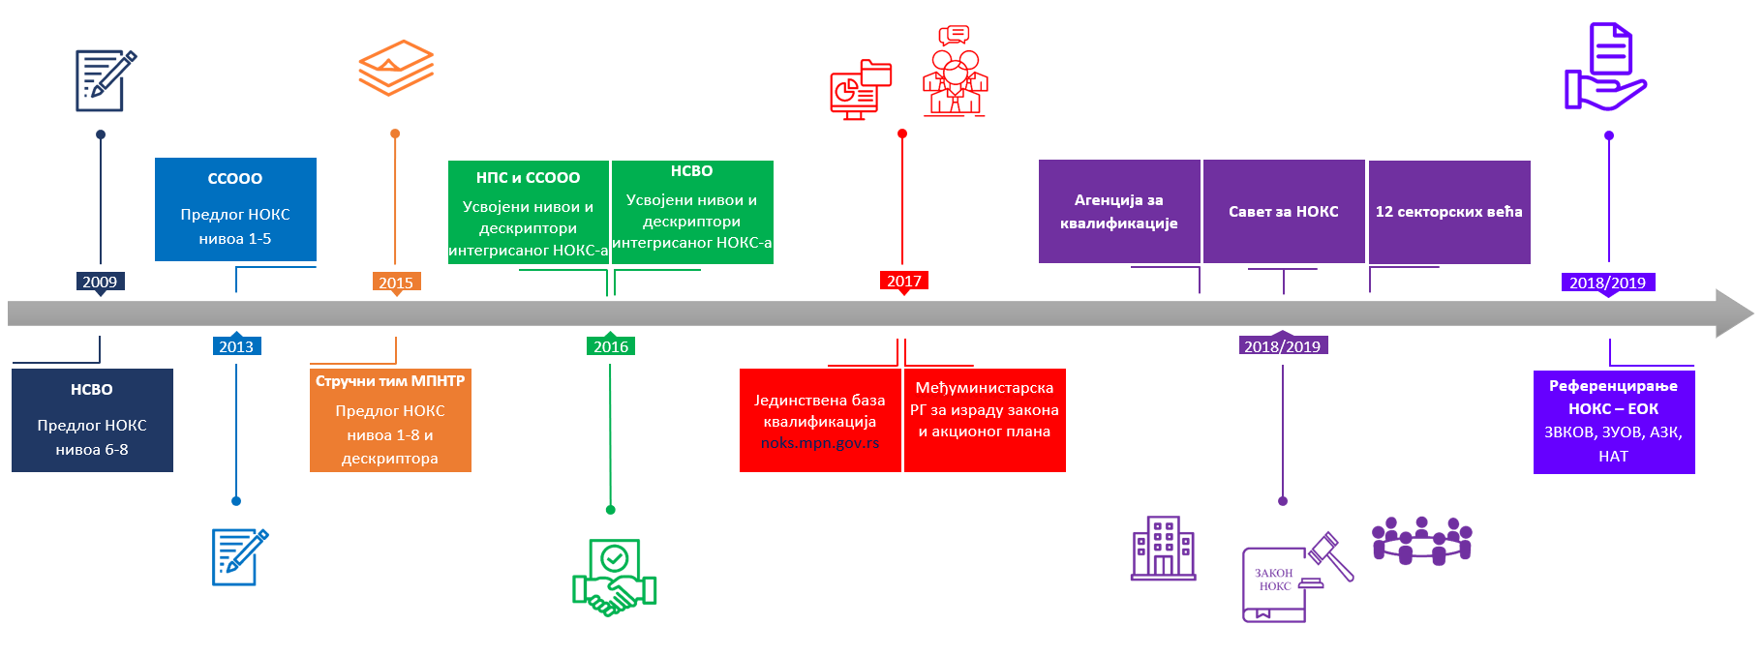
НОКС
- прича о развоју -

Slide 3

Значај повезивања НОКС -ЕОК
представљање другим земљама начина на који је РС ускладила своје нивое квалификација са ЕОК-ом и како је обезбедила испуњеност одговарајућих процедура и критеријума за повезивање
обезбеђивање могућности да се свака појединачна квалификација у РС повеже са ЕОК-ом
олакшавање разумевање квалификација признатих у РС, транспарентност процеса признавања и упоредивост квалификација у европском контексту
обезбеђивање поверења у квалификације стечене у РС, јер су доказане гаранције квалитета усклађене са ЕУ политикама

Slide 4


Извештај о повезивању
2018. год – МПНТР формира Радну групу за израду Извештаја о повезивању
Структура:
Опис образовног система РС
Опис Националног оквира квалификација РС
Референцирање и самопроцена НОКС у односу на ЕОК И ОК-ЕПВО
(10 критеријума, према Препоруци ЕП, 2017, Прилог 3)
https://op.europa.eu/en/publication-detail/-/publication/ceead970-518f-11e7-a5ca-01aa75ed71a1/language-en
Будући изазови у вези са имплементацијом НОКС и повезивањем са ЕОК
доказив
конкретан
транспаретан
аргументован

Slide 5
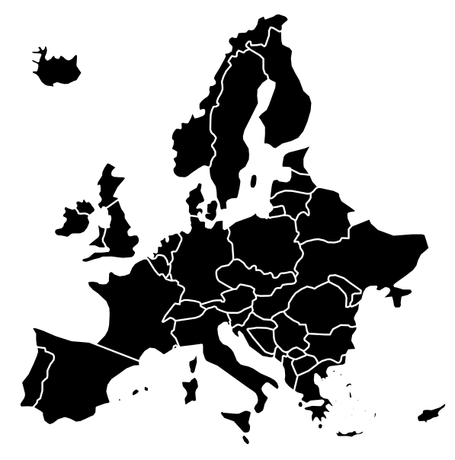
Међународни експерти
Проф. др Миле Џелалија из Хрватске - члан Саветодавне групе ЕОК-а, ОК – ЕПВО Савета Европе, Европске вештине, компетенције, квалификације и занимања (ESCO), итд. Учествовао је у повезивању националних оквира са ЕОК (Хрватска, Грчка, Црна Гора)
Едуард Стаудекер из Аустрије - члан Саветодавне групе ЕОК-а, Саветодавне Групе EUROPASS-а, Управног одбора Европског института за развој стручног образовања (CEDEFOP), итд. Учествовао је у повезивању националних оквира са ЕОК (Пољска, Луксембург, Хрватска, Финска, Црна Гора, Лихтенштајн, Босна и Херцеговина, Македонија)
Пружање стручне подршке у изради Извештаја о повезивању и примени методолошких смерница
Одржавање радних састанака и радионица са националним експертима
Давање коментара и препорука на нацрт Извештаја о повезивању
Давање завршне процене Извештаја о повезивању

Slide 6

State of play
почетак новембра - прва презентација пред члановима на 51. састанку Саветодавне групе ЕОК-а
  http://noks.mpn.gov.rs/wp-content/uploads/2019/12/State-of-play-Referencing-Report-Serbia-1.pptx
Национална делегација именована од стране министра
Садржај презентације:
Основни подаци о РС
Приказ система образовања
Развој НОКС-а и кључни концепти НОКС-а
Нивои квалификација и дескриптори (са примерима)
Стандард квалификације и Регистар НОКС-а
Осигурање квалитета
Опис процеса повезивања НОКС-ЕОК

Slide 7

Повратне информације
Србија је предузела важне кораке на развоју и усвајању, а сада и имплементацији свеобухватног оквира.
НОКС је чврсто законски утемељен.
Успостављена је јасна структура управљања и координације за примену НОКС-а.
НОКС је и инструмент за реформу, подршку обнови и редизајну квалификација.
НОКС има поднивое на нивоу 6 и 7 као и неке друге земље, што је потребно је додатно појаснити у контексту признавања квалификација.
У финалном извештавању ставити акценат на планиране активности, ресурсе, пројекте, подизање капацитета социјалних партнера за спровођење (реформских) процеса на имплементацији НОКС-а

Slide 8
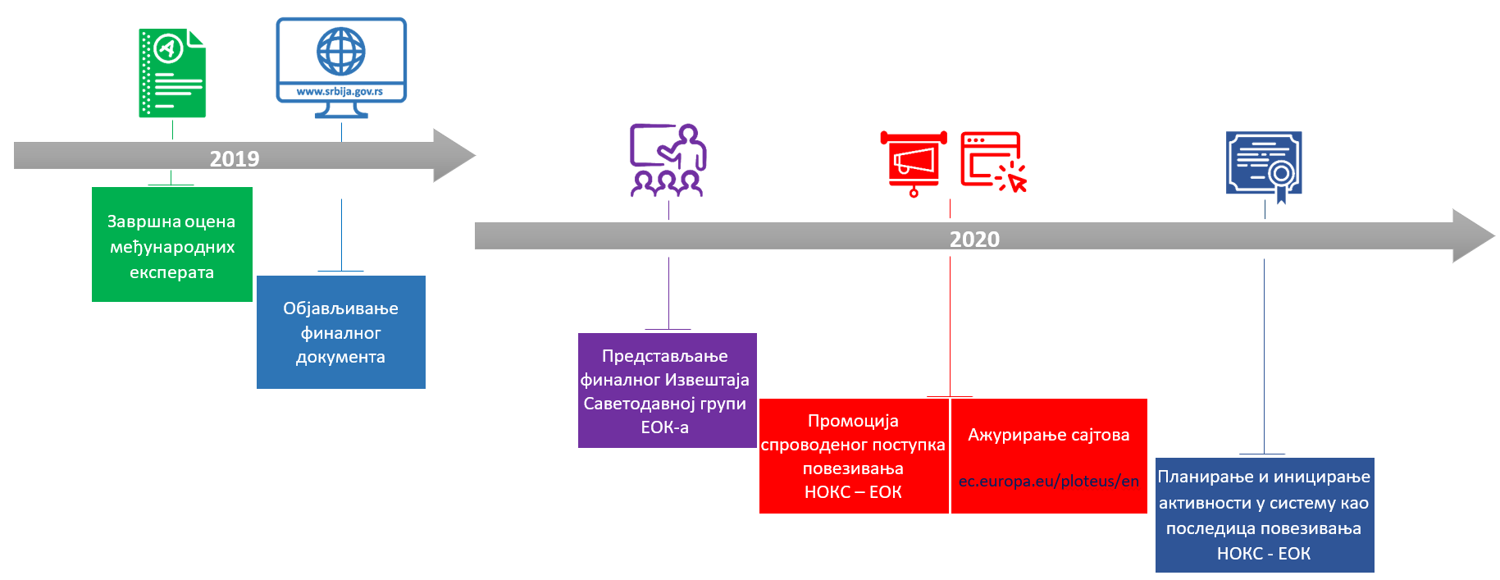
НОКС
- прича о будућности -

Slide 9
Хвала на пажњи!
noks.mpn.gov.rs

